Slide 1

26/10/2026

Slide 2
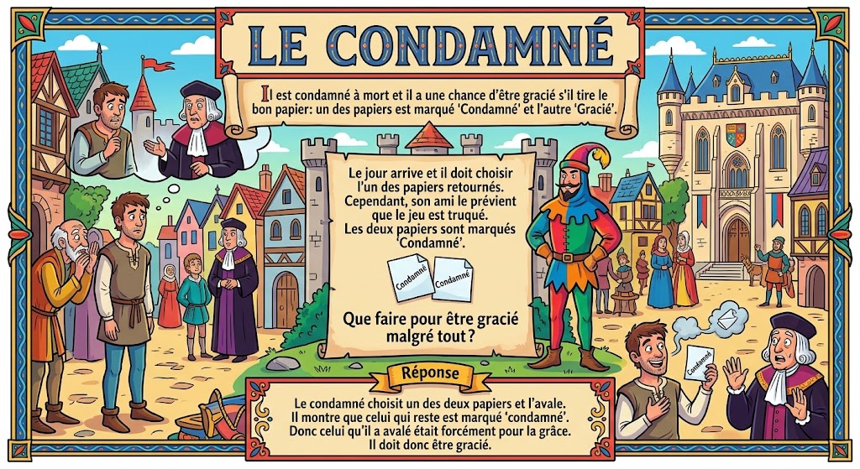
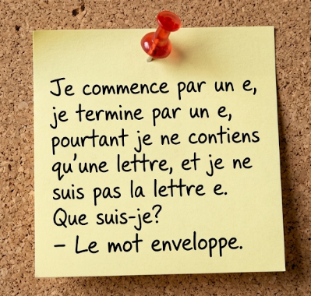
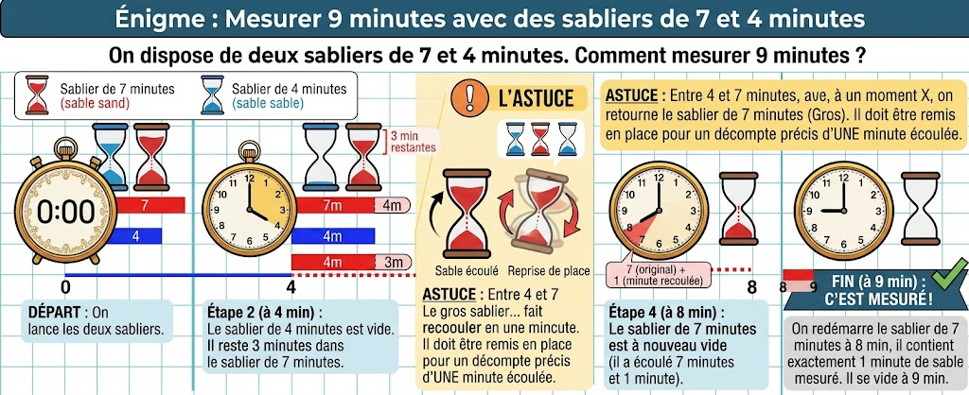

Slide 3

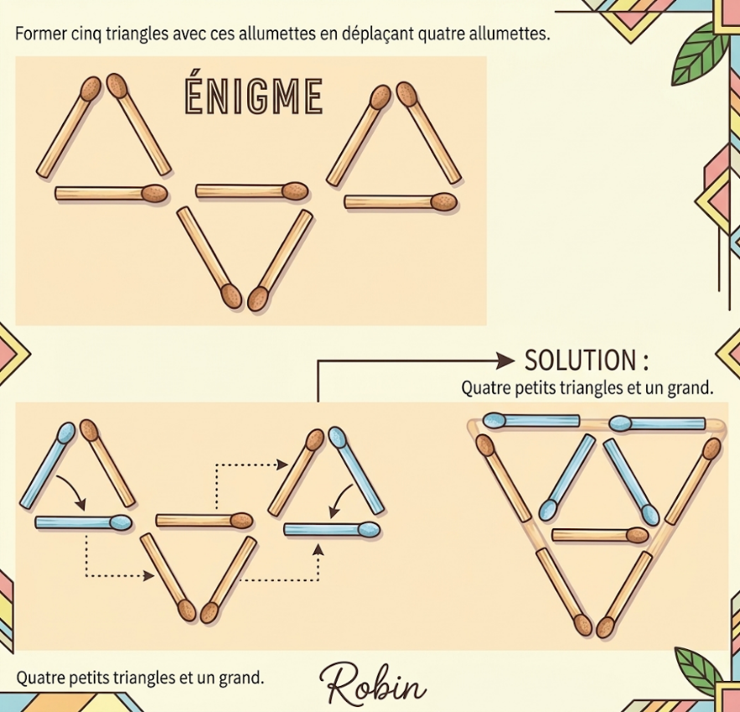
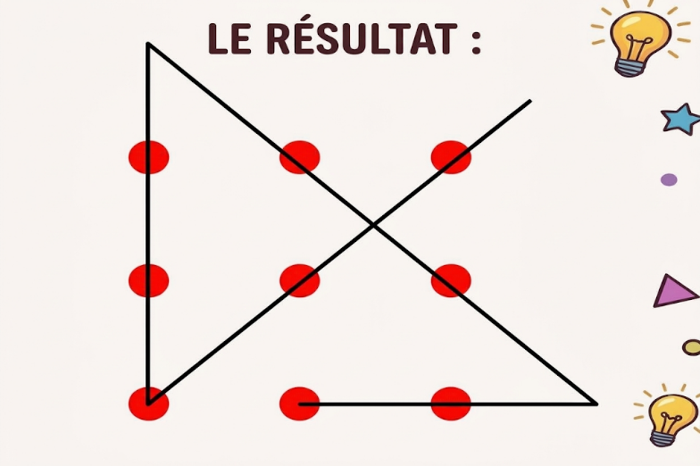




Slide 4



Slide 5


Slide 6


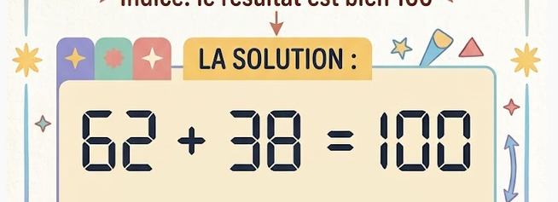
en déplaçant 2 allumettes

Slide 7

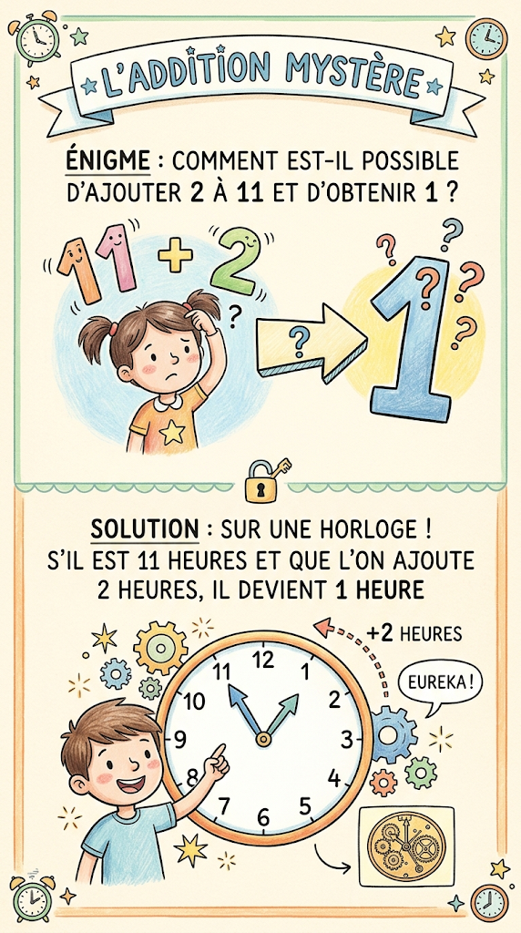


Faire un maximum de losanges avec douze allumettes.
7

Slide 8
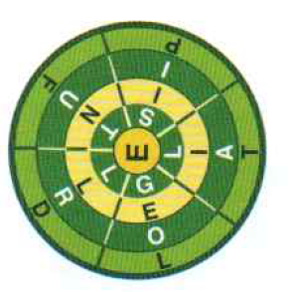
Le bricoleur
Le colonel Ready est bricoleur et amateur de jeux de lettres. Alors le soir au coin du feu, lorsque tout le monde commente avec passion les dernières rumeurs sur un tueur en série, lui fabrique patiemment un drôle d'objet. Et au moment où tout le monde va se coucher, il présente sa création. Il s'agit d'une sorte de cible avec des lettres, où chaque cercle est indépendant des autres.
« Quel cercle faut-il tourner pour former cinq mots se lisant de l'extérieur vers le centre ? » demande-t-il à un parfait inconnu qui passait par là.
Le tueur en série, puisque c'était lui, trouve tout de suite. Et vous ?
A
O
I
R
U
Tourner le deuxième cercle

Slide 9

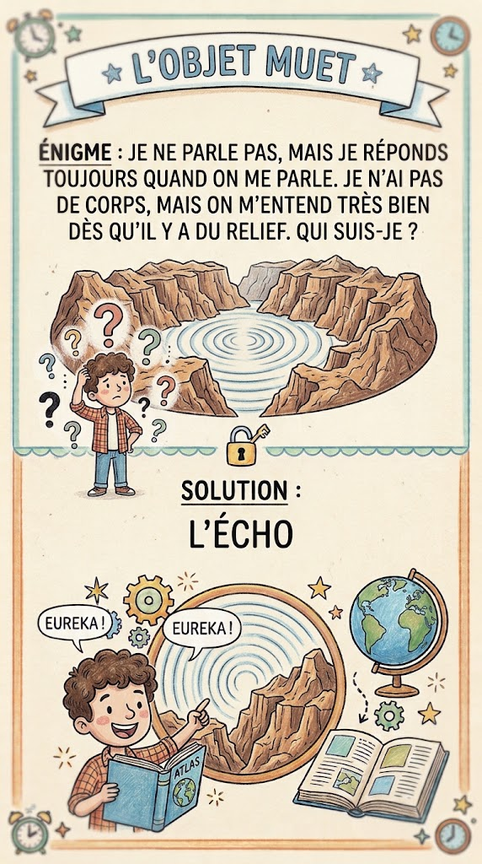
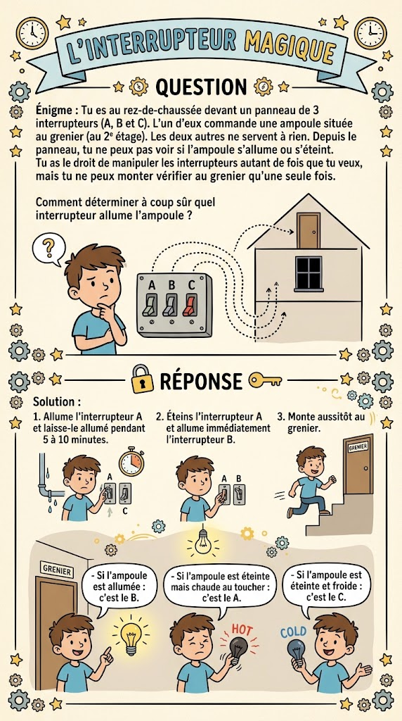

Slide 10



Slide 11
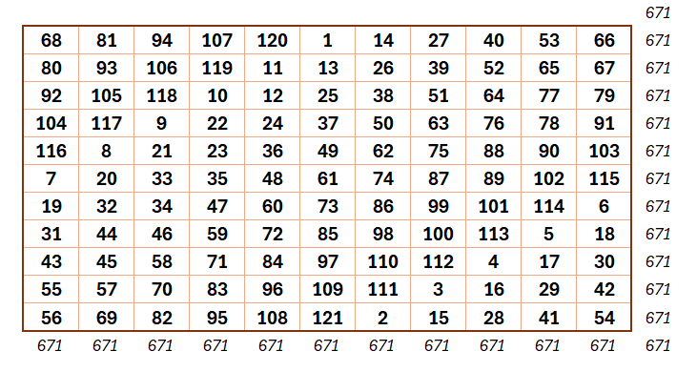
Carré magique 11×11

Slide 12
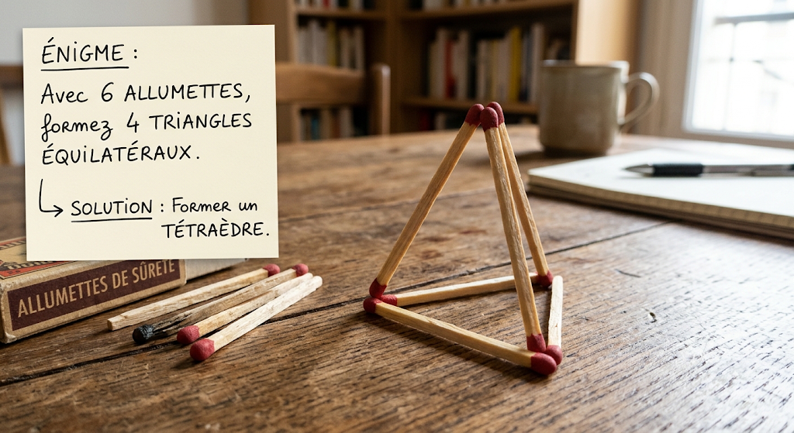

Slide 13
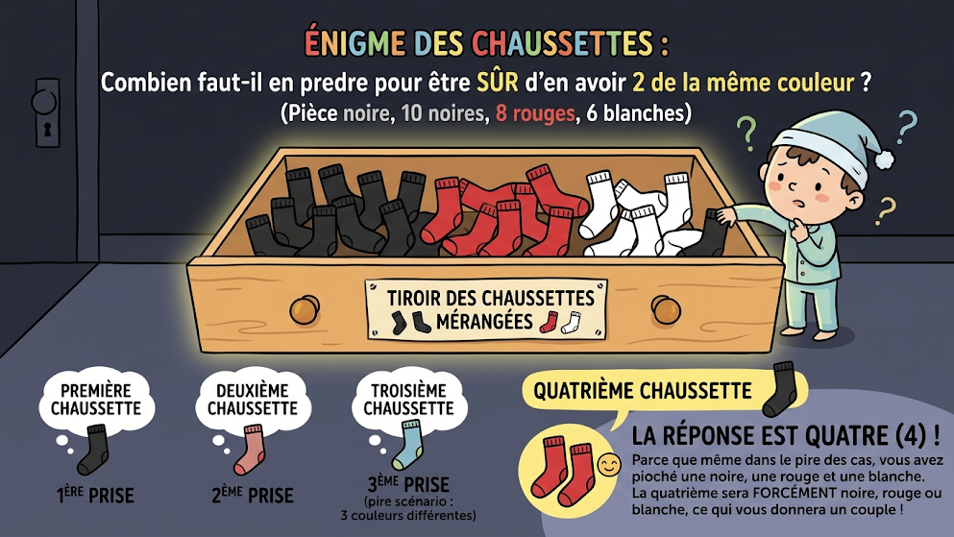

Slide 14





Slide 15
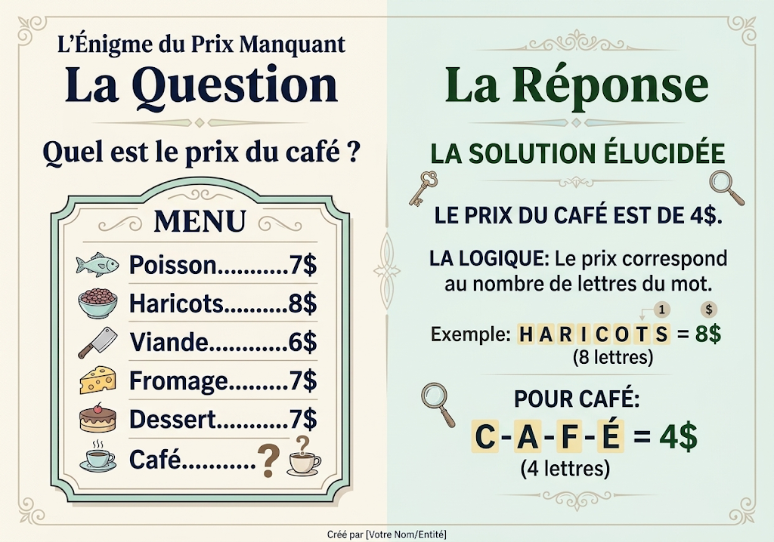

Slide 16
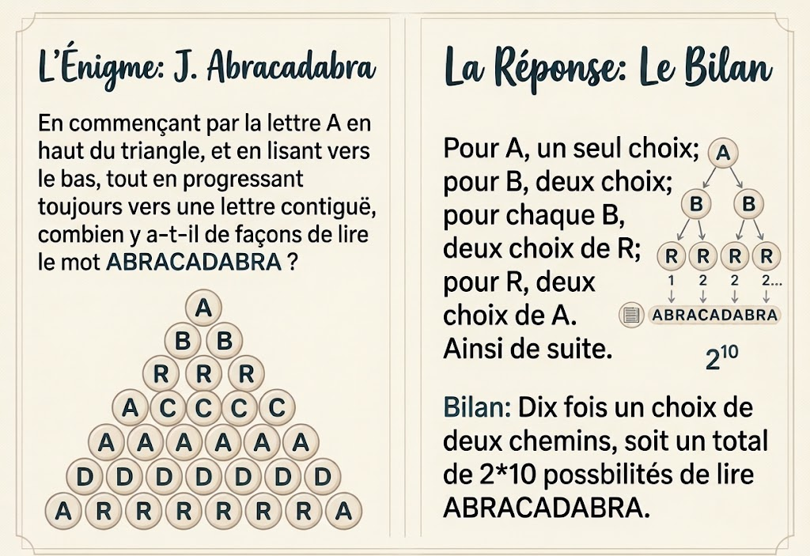
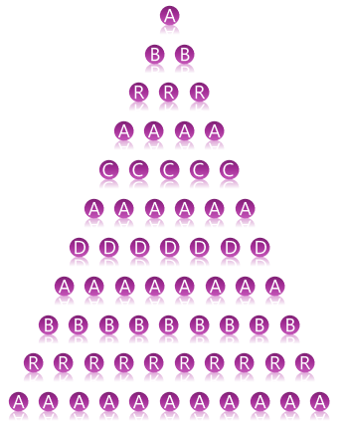

Slide 17
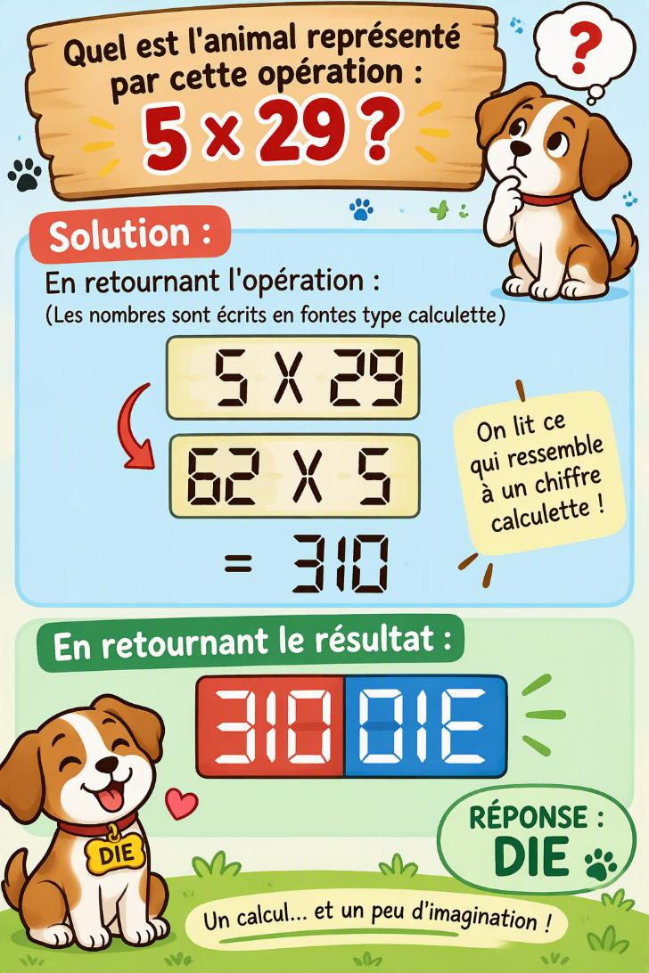
Charade: Ancêtre
Mon premier peut se boire
Mon deuxième peut se téter
Mon troisième est ce qu'on dit quand on reconnait s'être trompé
Mon quatrième est une lettre
Mon tout est un fier guerrier antique
Réponse : Vercingétorix (verre – sein – j'ai tort – X)
Comment écrire le nombre 2009 avec onze fois le chiffre 1 et avec seulement les trois opérations +, -et × ?
Solution
111 × (11 – 1 – 1) × (1 + 1) + 11 = 2009

Slide 18

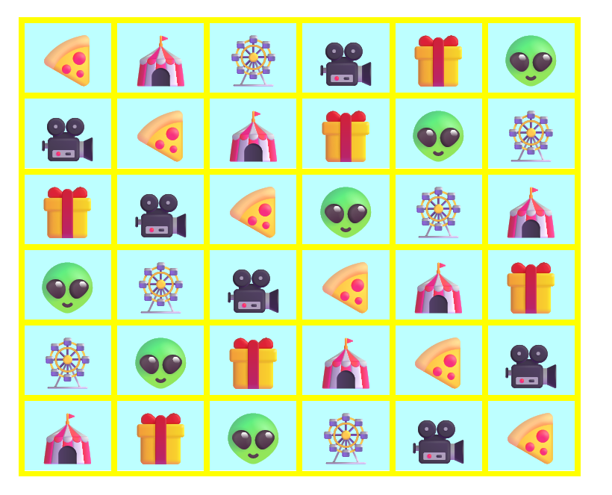
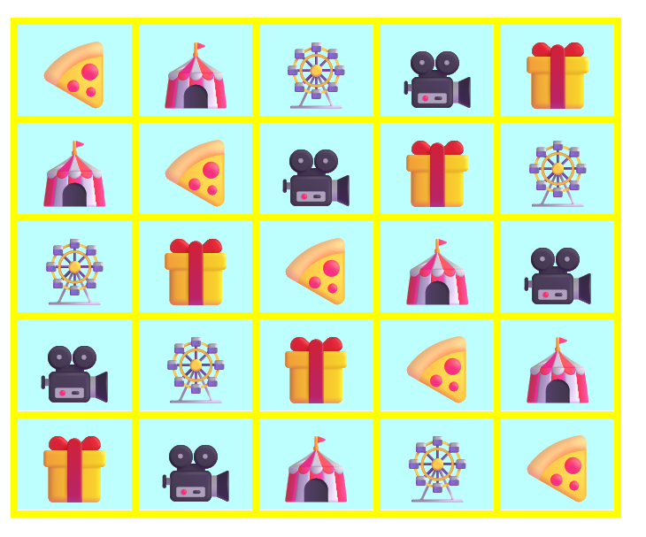
6 × 6
5 × 5

Slide 19
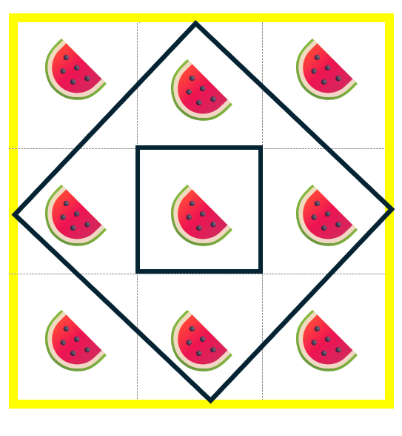









Les pastèques
Ajouter deux enceintes carrées (peu importe la taille) de telle sorte qu'il soit possible d'isoler chaque pastèque dans sa propre enceinte

Slide 20
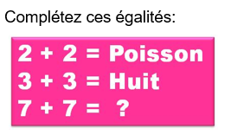

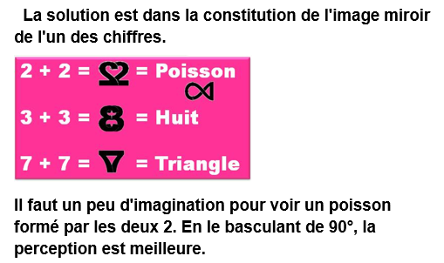

Slide 21
